Slide 1
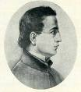

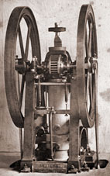
MECCANICA, MECCATRONICA ED ENERGIA Articolazione: ENERGIA PROGETTO REGOLAZIONE COGENERATORE
Prof.
Paolo Baldassa
Studente
Fusco Alberto

Slide 2
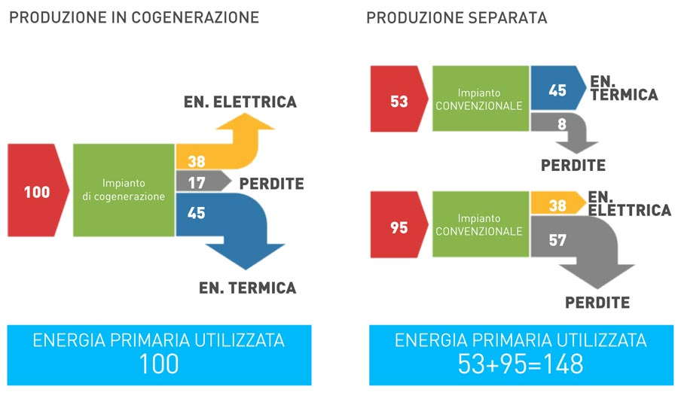
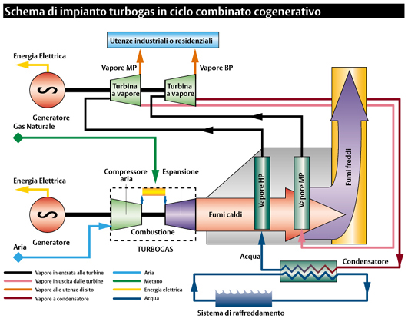
COGENERAZIONE
Utilizzo dell’energia termica di scarto
Vantaggi ambientali, energetici ed economici
Tipi di Cogenerazione
Trigenerazione

Slide 3
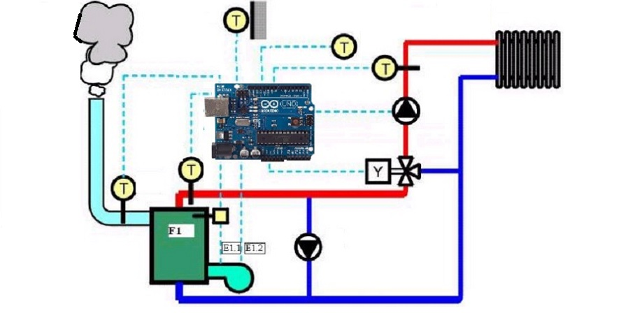
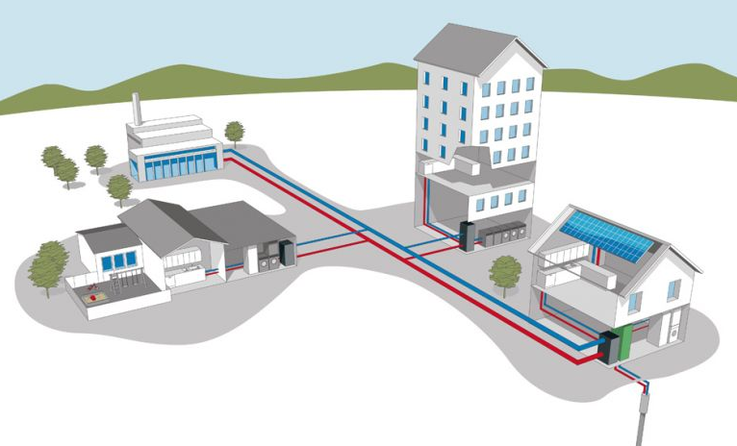
COGENERATION AND DISTRICT HEATING
Cogeneration: types and benefits
The main application: network heating systems
Components of the plant
Central heating systems
Control of the structure with the electronic platform Arduino

Slide 4
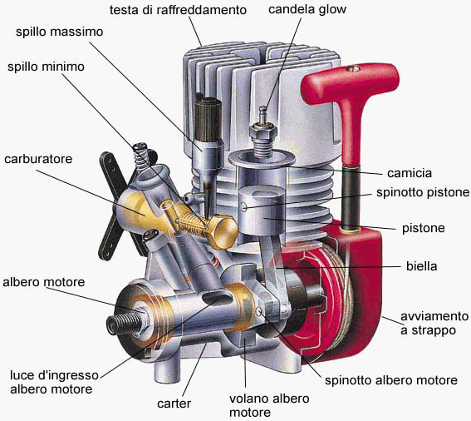
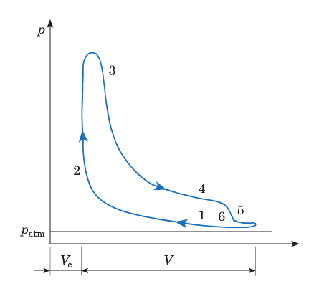
CICLO OTTO E MOTORE A 2 TEMPI
Elementi del motore termico
Ciclo di lavoro
Parametri e soluzioni per l’aumento del rendimento
Vantaggi e svantaggi

Slide 5
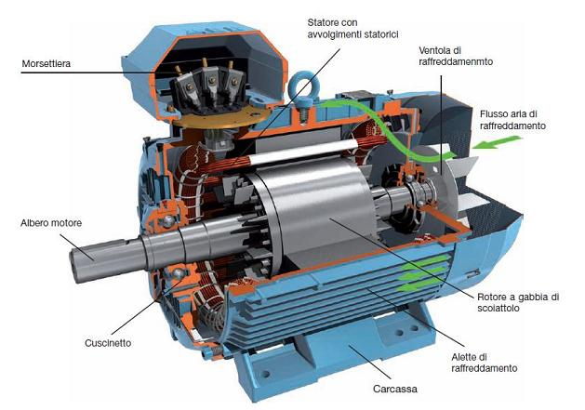
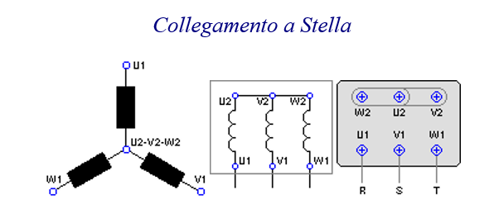
MOTORE ASINCRONO TRIFASE
Storia del motore elettrico
Composizione
Funzionamento e leggi dell’elettrotecnica che ne stanno alla base
Collegamento alla rete elettrica

Slide 6
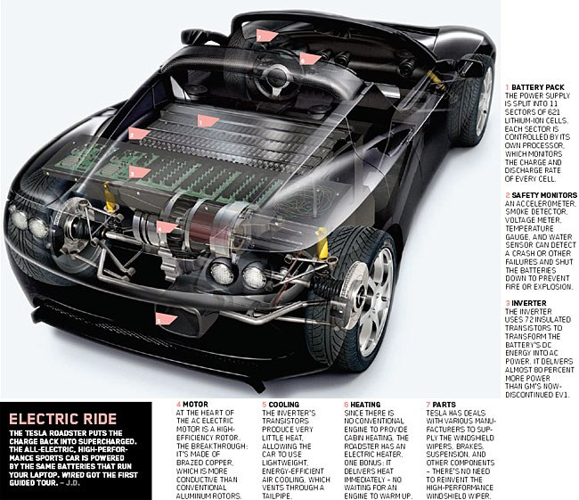
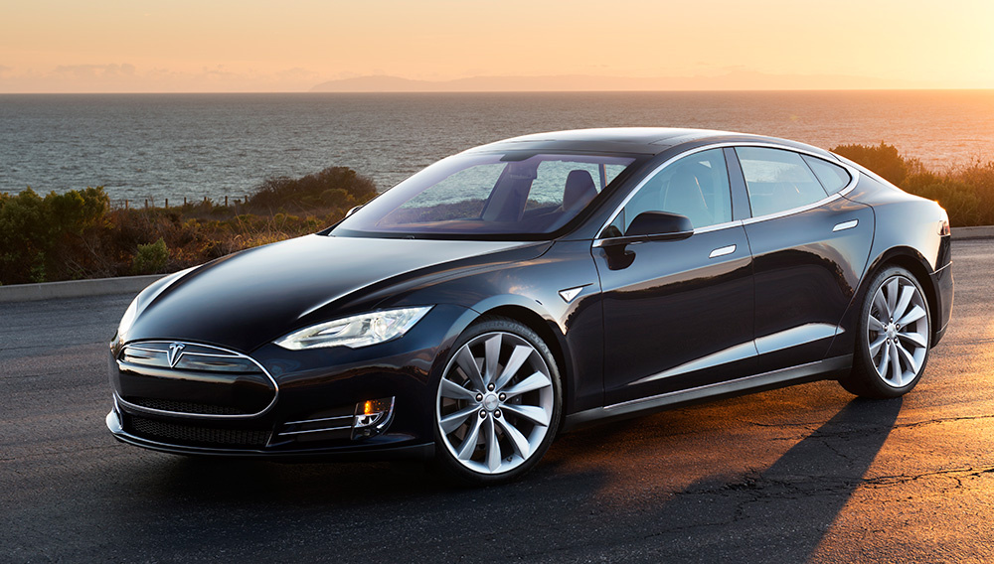
TESLA MOTORS
Azienda automobilistica americana
Obiettivo: creazione di veicoli elettrici ad elevate prestazioni
Vantaggi e svantaggi della macchina elettrica
Notes:
Tesla motors:
Tesla, Inc. (conosciuta prima del 2017 come Tesla Motors^{[1]}) è un'azienda automobilistica che ha come obiettivo la creazione di veicoli elettrici ad alte prestazioni orientati verso il mercato di massa. Fondata nel 2003 a San Carlos in California da Elon Musk e JB Straubel insieme a Martin Eberhard e Marc Tarpenning, la ditta è cresciuta in organico fino a comprendere molti esperti mondiali di informatica e sistemi di calcolo, nel campo elettrico e dell'ingegneria elettrica ed elettronica. L'azienda è chiamata così in onore del noto inventore Nikola Tesla. Il 24 agosto 2015, secondo una classifica di Forbes, Tesla è l'azienda più innovativa al mondo.
Vantaggi:
L’uso di combustibili tradizionali derivati dal petrolio come la benzina ed il gasolio viene completamente eliminato, utilizzando solo energia elettrica, che può essere prodotta da fonti energetiche rinnovabili e non inquinanti.
La sempre crescente disponibilità di stazioni di ricarica delle batterie e la loro evoluzione tecnologica, che permetterà ricariche sempre più veloci, porterà ad una riduzione dei costi di ricarica e delle difficoltà logistiche.
I motori elettrici sono più efficienti in termini energetici rispetto ai motori termici, questo garantisce in proporzione minore energia consumata per la stessa percorrenza. Basti pensare che un motore elettrico ha un numero minore di componenti meccaniche in movimento, ad esempio non necessita di pistoni, bielle, cilindri e valvole.r
La diminuzione dei consumi di petrolio diminuirà la dipendenza dai paesi esteri, potendo generare l’energia elettrica internamente tramite centrali, che si auspica siano sempre più alimentate da finti rinnovabili come il sole, il vento, l’acqua o la geotermia.
Minori costi di manutenzione dei motori elettrici rispetto a quelli termici.
Completo abbattimento dei gas serra durante la circolazione dell’auto.
Svantaggi:
Le batterie consentono ancora un’autonomia troppo bassa, rispetto ai termini di paragone che l’automobilista ha con i motori termici.
Considerato che la tecnologia è ancora in fase poco più che embrionale, alcuni componenti come le batterie, sono ancora molto costosi ed ingombranti.
Ci sono ancora una quantità insufficiente di stazioni di ricarica, ciò rende difficile ricaricare l’auto elettrica in modo rapido ed efficiente.
Attualmente non è possibile per tutti ricaricare la propria auto direttamente dalla rete elettrica domestica per motivi tecnici e di costi.
Motore elettrico brushless:
Il motore brushless è un motore elettrico a corrente continua avente il rotore a magneti permanenti e lo statore a campo magnetico rotante. A differenza di un motore a spazzole non ha quindi bisogno di contatti elettrici striscianti (spazzole) sull'albero del rotore per funzionare. La commutazione della corrente circolante negli avvolgimenti dello statore, e quindi la variazione dell'orientamento del campo magnetico da essi generato, avviene elettronicamente. Ciò comporta una minore resistenza meccanica, elimina la possibilità che si formino scintille al crescere della velocità di rotazione, e riduce notevolmente la necessità di manutenzione periodica.

Slide 7


OBIETTIVI DEL PROGETTO
Controllo accelerazione motore termico
Regolazione acqua entrante nel bollitore mediante pompa
Limitazione temperatura motore termico
Lettura giri dall’alternatore e visualizzazione su display
Comando di apertura o chiusura valvola a tre vie

Slide 8
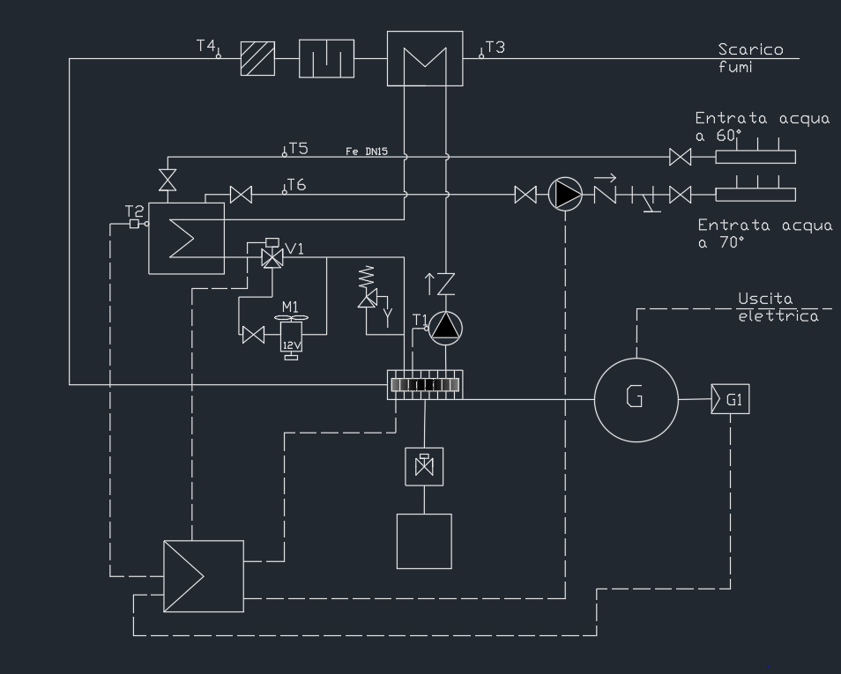
ESECUZIONE DEL LAVORO
Fase propedeutica al lavoro
Brainstorming sulle idee possibili ed efficaci
Avviamento motore termico
Esecuzione supporti per motore elettrico
Accensione motore elettrico
Cablaggio dei cavi di collegamento
Esperimenti con la piattaforma Arduino

Slide 9
Grazie dell’attenzione e arrivederci…
Notes:
UNIVERSITA' DI PADOVA
9

